Slide 1


웹프로그래밍_학기프로젝트_발표
MOODIARY: 감정으로 하루를 정리하는 AI 일기장
Moodiary
- 감정 일기장 -
컴퓨터공학부 | 202301665 | 정민혁

Slide 2

웹프로그래밍_학기프로젝트_발표
TABLE OF CONTENTS
01
주제 선정 이유
02
프로젝트 설명
03
기술 구성
04
기능 설명
05
시연 영상

Slide 3








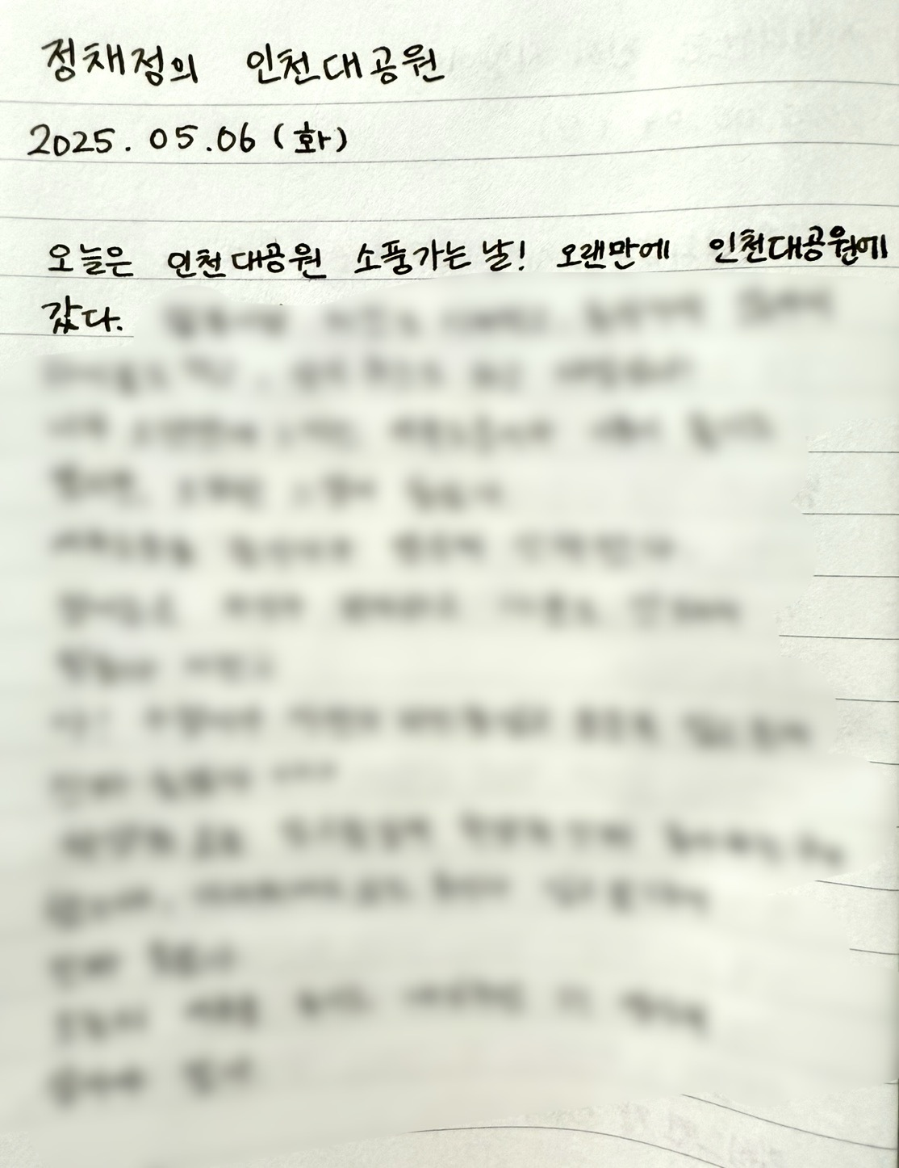
웹프로그래밍_학기프로젝트_발표
WHY ?
CHAPTER 01
일기
음악 OR 영화
문제들
2025년 새해 목표 : 일기쓰기
그날의 일화나 감정에 관련된
음악이나 영화로 하루를 마무리
한 눈에 감정의 흐름을 알 수 없고,
매일 비슷한 음악이나 영화로 하루를 마무리

Slide 4
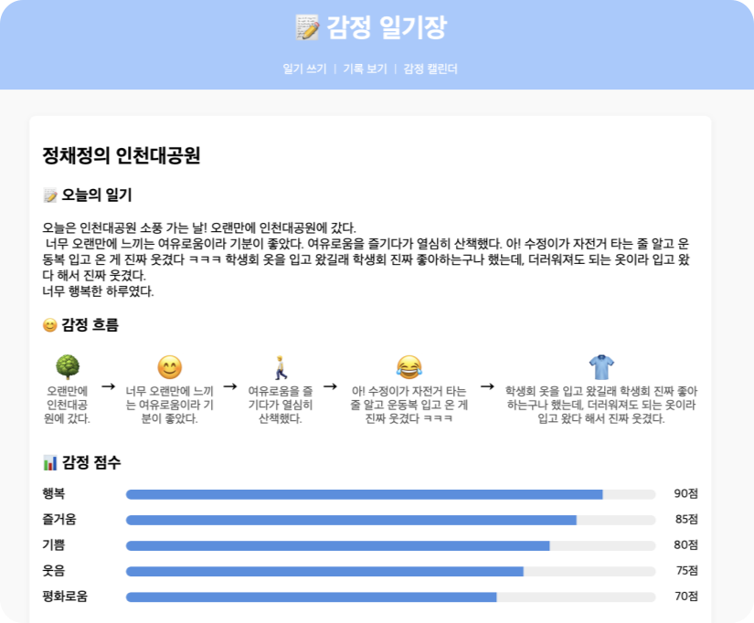




웹프로그래밍_학기프로젝트_발표
MOODiary
CHAPTER 02
KEY POINTS
감정 분석 기반 일기 서비스
매일 일기를 쓰며 내 감정을 정리하고 싶었지만, 종이 위에만 쓰는 기록은 한눈에 감정 흐름을 파악하기 어려웠습니다.
AI가 내 일기 속 감정을 분석하여 분석된 감정을 바탕으로 음악, 책, 명언 등을 추천하여 하루를 감성적으로 마무리할 수 있게 도와주고, 직관적인 감정 흐름과 점수를 통해, 감정의 흐름을 기록하고 되돌아 볼 수 있도록 하였습니다.
# 일기
# 책/영화/음악 추천
# 감정흐름

Slide 5
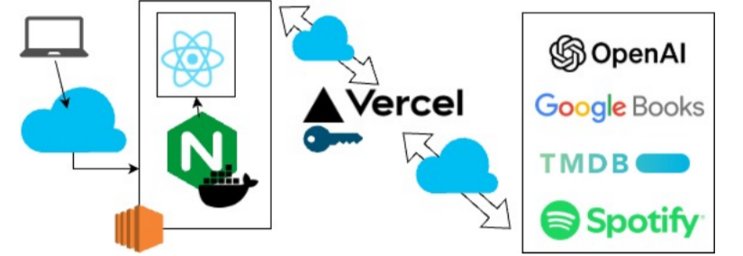
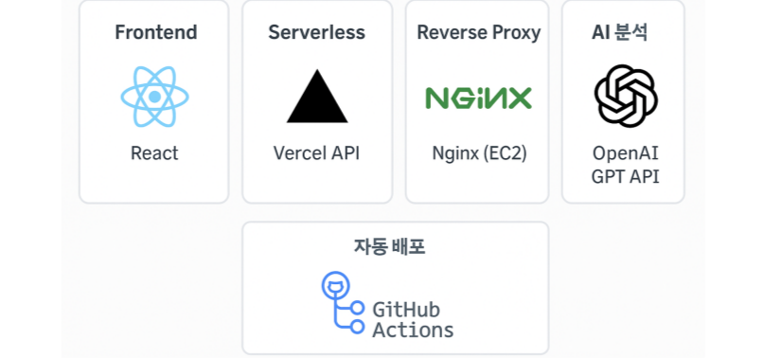
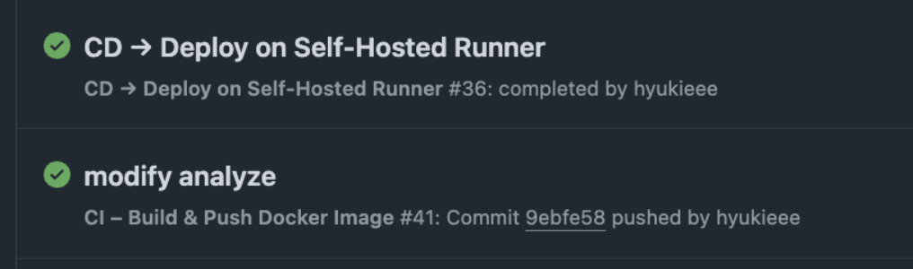
웹프로그래밍_학기프로젝트_발표
기술 구성
CHAPTER 03
기술 스택
Nginx : 사용자의 요청을 받아 정적 파일을 제공, API 요청을 프록시 처리
Docker: Nginx 서버를 컨테이너화하여 일관된 배포 환경을 제공
Vercel : 백엔드 API를 서버리스 구조로 구현하여 요청에 따라 실행
OpenAI GPT API: 사용자의 일기 내용을 분석
Google Books / Spotify / TMDB API: 책, 음악, 영화 등의 콘텐츠를 추천
LocalStorage 활용: 감정 분석 결과, 일기 내용 등을 클라이언트 측에 저장해 브라우저를 닫았다 켜도 일기 내용을 확인
GitHub Actions (CI/CD): 코드를 푸시하면 자동으로 빌드 및 배포

Slide 6



웹프로그래밍_학기프로젝트_발표
기술 구성 흐름
CHAPTER 03
STEP.01
STEP.02
STEP.03
STEP.04
사용자 인터페이스 구현
정적 파일 제공
및 요청 처리
비즈니스 로직 처리
AI 분석 & 콘텐츠 추천
React + Vite
프론트엔드 화면은 React
기반으로 구성
사용자의 요청은 Nginx가
받아 정적 리소스를 제공, API
요청을 프록시 처리
해당 Nginx 서버는 Docker로 컨테이너화되어 환경 간의
일관성 보장
Vercel Serverless Functions
프론트엔드에서 발생한 API 요청은 서버리스 방식으로 구현된 Vercel Functions로 전달
외부 API 연동
해당 연혁에 대해 넣어 주세요.
관련 내용을 입력하세요.
이곳에 상세설명을 작성해 주세요.
전체 서비스는 GitHub Actions를 통한 CI/CD 자동화로 유지되며, 개발부터 배포까지의 과정을 효율적으로 관리합니다.

Slide 7
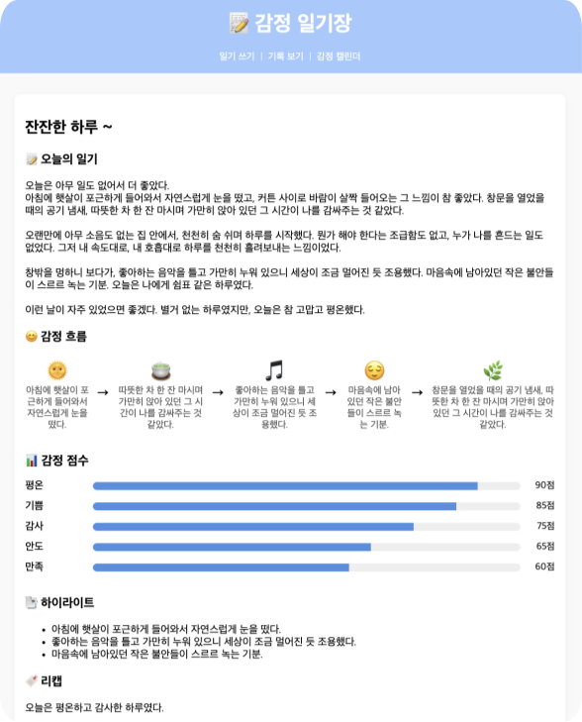

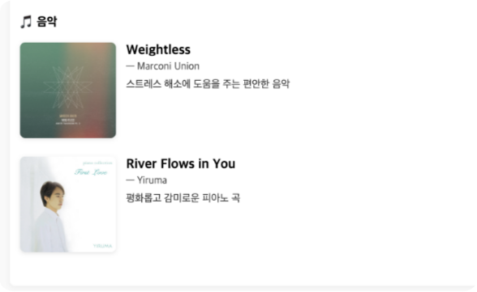

웹프로그래밍_학기프로젝트_발표
기능 설명
CHAPTER 04

Slide 8
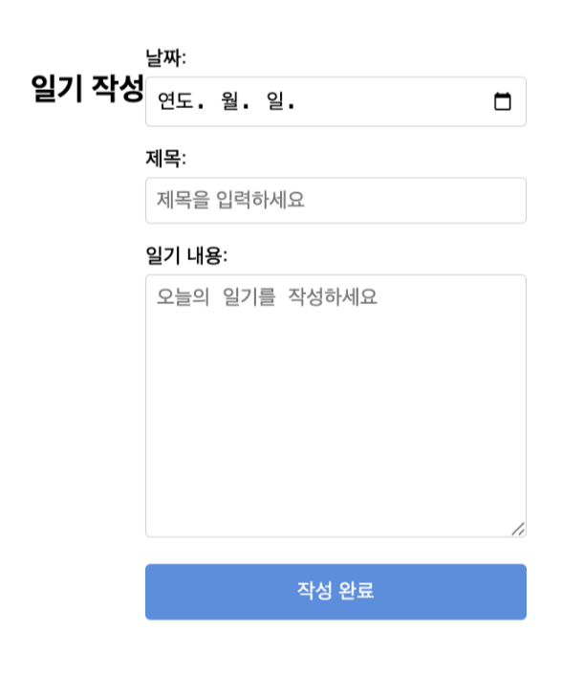
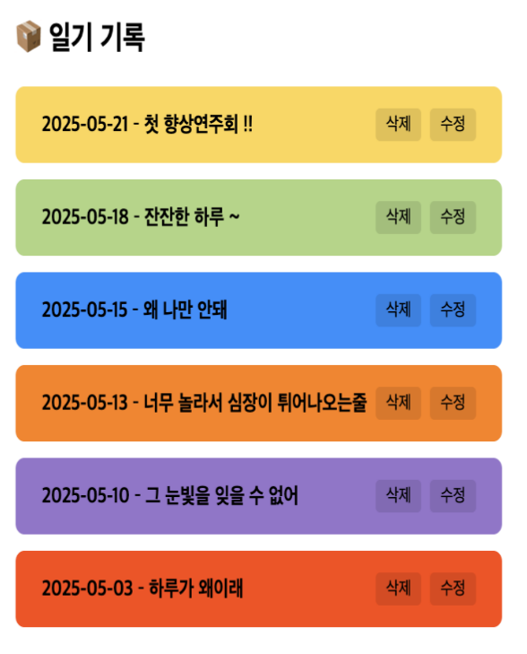
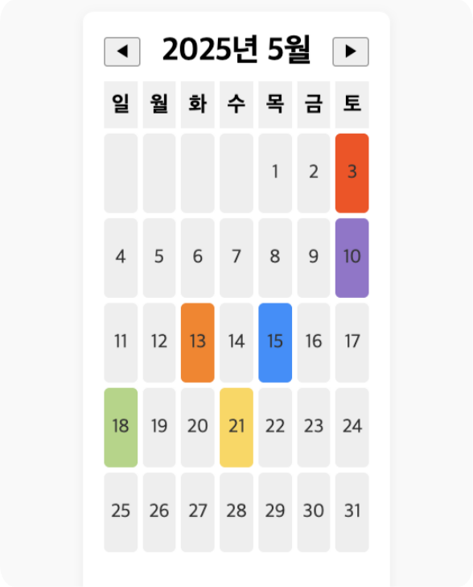
웹프로그래밍_학기프로젝트_발표
기능 설명
CHAPTER 04

Slide 9
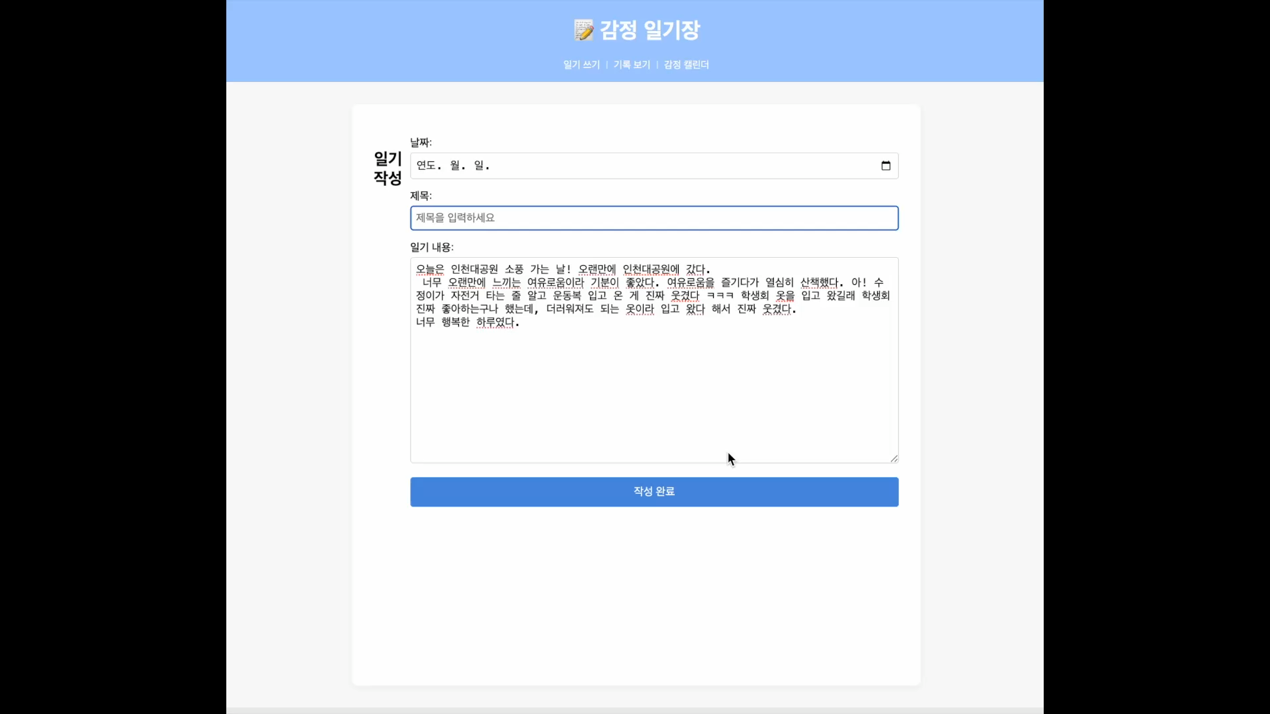
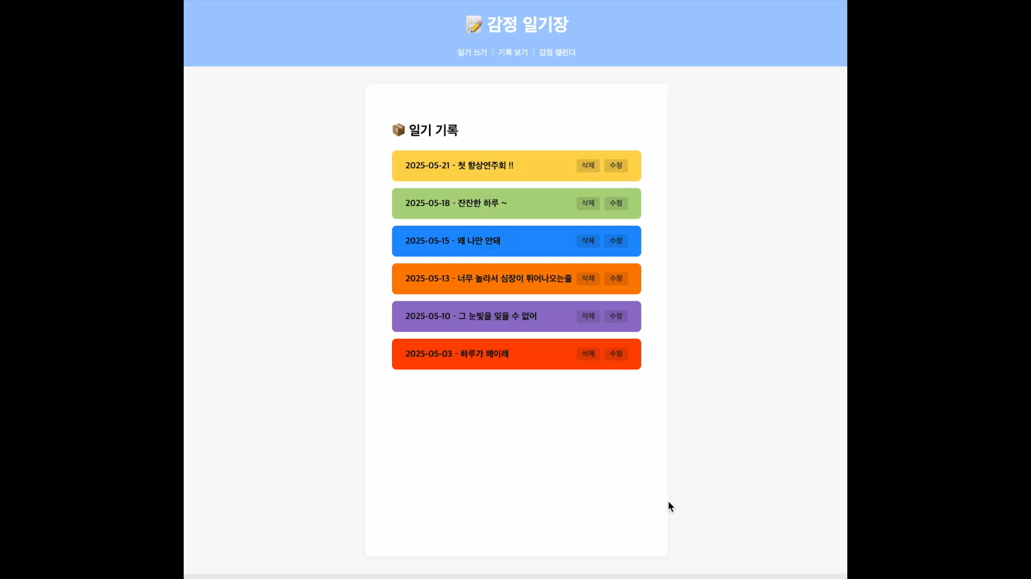
웹프로그래밍_학기프로젝트_발표
시연 영상
CHAPTER 05

Slide 10
웹프로그래밍_학기프로젝트_발표
감사합니다

